Slide 1
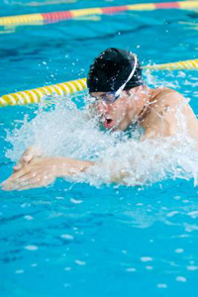
МУНИЦИПАЛЬНОЕ ОБЩЕОБРАЗОВАТЕЛЬНОЕ УЧРЕЖДЕНИЕ
СРЕДНЯЯ ОБЩЕОБРАЗОВАТЕЛЬНАЯ ШКОЛА №44
АКВАЭРОБИКА, КАК ОДИН ИЗ СПОСОБОВ СОВЕРШЕНСТВОВАНИЯ ДВИЖЕНИЙ НОГ В СПОРТИВНОМ СПОСОБЕ ПЛАВАНИЯ БРАСС
Учитель плавания:
БОРИСОВА ТАТЬЯНА
АЛЕКСЕЕВНА

Slide 2
ТЕМА: Аквааэробика как один из способов совершенствования движений ног в спортивном способе плавания брассом.
Тип урока: Комбинированный.
Структура урока: подготовительная часть (7-8мин.), основная часть (24-25мин.), заключительная часть (7-8мин.).
Цель: Совершенствовать движения ног в брассе с помощью упражнений по аквааэробике.
Задачи урока:
ОБРАЗОВАТЕЛЬНЫЕ:
Совершенствование техники плавания ног брассом, с помощью упражнений по аквааэробике.
ОЗДОРОВИТЕЛЬНЫЕ И РАЗВИВАЮЩИЕ:
Развитие общей выносливости, координации движений.
ВОСПИТАТЕЛЬНЫЕ:
Повышение интереса к систематическим урокам по плаванию, посредством элементов аквааэробики.
Место проведения: большая чаша бассейна школы №46 г.Сургут.
Методы обучения: словесный (объяснение), наглядный (показ).
Инвентарь: плавательные доски, аквапояс, свисток, шайбы.
Форма одежды: плавки, купальник, шапочка, сланцы.

Slide 3
ОСНОВНЫЕ КОМПОНЕНТЫ УРОКА
ОРГАНИЗАЦИОННЫЙ
ЦЕЛЕВОЙ
МОТИВАЦИОННЫЙ
КОММУНИКАТИВНЫЙ
СОДЕРЖАТЕЛЬНЫЙ
ТЕХНОЛОГО-ПЕДАГОГИЧЕСКИЙ
КОНТРОЛЬНО-ОЦЕНОЧНЫЙ
ИГРОВОЙ И АНАЛИТИЧЕСКИЙ

Slide 4
СТРУКТУРА УРОКА
Подготовительная часть: 7-8 минут
Организационный, целевой и мотивационный компонент:
Построение, сообщение четко сформированной цели и задач урока;
Инструктаж по технике безопасности;
Общеразвивающие упражнения в положении стоя, сидя, для подготовки организма учащихся к физической нагрузке;
Подводящие упражнения от более простых к более сложным, для совершенствования движения ног в брассе на суше;
Применение новых упражнений с использованием нового оборудования, для повышения интереса и мотивация к дальнейшей деятельности на данном уроке.
ЦЕЛЬ РЕЗУЛЬТАТ
РЕЗУЛЬТАТ РЕАЛИЗОВАННАЯ ЦЕЛЬ
МОТИВАЦИЯ ПОБУЖДЕНИЕ К ДЕЯТЕЛЬНОСТИ ДОСТИЖЕНИЕ ЦЕЛИ

Slide 5
Подготовка учащихся к последующей физической нагрузке.
Построение.
Сообщение темы, цели и задач урока.
Общеразвивающие упражнения
стоя.
Общеразвивающие упражнения сидя.

Slide 6
Основная часть урока 24-25 минут
Коммуникативный, содержательный, технолого-педагогический, оценочный компонент:
КОММУНИКАТИВНЫЙ КОМПОНЕНТ
Уровень класса -ЗУН
Индивидуальные особенности каждого из учеников
СОДЕРЖАТЕЛЬНЫЙ КОМПОНЕНТ
Учебник, учебная программа
Эффективность и рациональность применения данного вида урока
Показатели качества
усвоенного материала
ТЕХНОЛОГО-ПЕДАГОГИЧЕСКИЙ КОМПОНЕНТ
Совокупность методов,
средств, приёмов
Совместная деятельность
педагога и ученика направленная
на достижение
цели и задач
Психолого-педагогический аспект
учета возрастных особенностей учащихся
ОЧЕНОЧНЫЙ КОМПОНЕНТ Оценивание деятельности

Slide 7
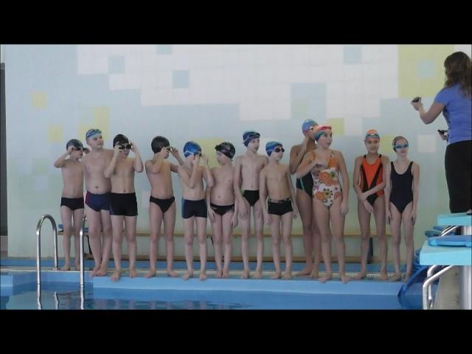
Основная часть 24-25 минут:
-Повторение цели урока;
-Организованный вход учащихся в воду;
-Подготовка учащихся к последующей работе в воде;
-Выполнение упражнений соответствующих цели и всем задачам урока;
-Совершенствование движений ног брассом, с помощью упражнений по аквааэробике;
-Плавание с использованием акваоборудования такого как аквапояс в различных плоскостях бассейна такой как вертикальная, в положении стоя, сидя спиной вперед, за ногами вперёд;
-Исправление ошибок, рекомендации учащимся при выполнении упражнений;
-Закрепление ранее приобретенных ЗУН и совершенствование движений ног брассом;
-Выставление оценок.
Подготовка учащихся к последующей работе на уроке. Упражнения начинаются от простых к более сложным
Организованный вход в воду

Slide 8
Плавание в положении сидя спиной вперёд с помощью аквапояса для совершенствования движений ног брассом
Выполнение упражнений с аквааэробики в положении стоя лицом вперёд, для совершенствования ЗУН
движений ног брассом
Рекомендации и исправления ошибок при
выполнении упражнений

Slide 9
Объяснения и рекомендации при выполнении техники движения ног брассом
Показ техники движения ног брассом
Выставление оценок

Slide 10
Заключительная часть: 7-8 минут
- Игры на воде;
- Упражнения на восстановление дыхания;
- Рефлексия, анкетирование;
- Домашнее задание.
ИГРОВОЙ И АНАЛИТИЧЕСКИЙ КОМПОНЕНТ
АНАЛИЗ ДЕЯТЕЛЬНОСТИ УЧАЩИХСЯ
НА УРОКЕ.
ДОМАШНЕЕ ЗАДАНИЕ
ИГРОВОЙ МОМЕНТ,
СПОСОБСТВУЮЩИЙ
ЭМОЦИОНАЛЬНОЙ
РАЗГРУЗКЕ
ПРИВЛЕЧЕНИЕ УЧЕНИКОВ К
АНАЛИЗУ ИТОГОВ
НА УРОКЕ, РЕФЛЕКСИЯ
АНАЛИЗ СОБСТВЕННОЙ ДЕЯТЕЛЬНОСТИ НА УРОКЕ И РАЦИОНАЛЬНОСТИ
ПРИМЕНЕНИЯ ДАННОГО ВИДА УРОКА.
СРАВНЕНИЕ
РЕЗУЛЬТАТОВ ДЕЯТЕЛЬНОСТИ УЧЕНИКОВ БЕЗ ПРИМЕНЕНИЯ
УПРАЖНЕНИЙ С АКВААЭРОБИКИ И С ПРИМЕНЕНИЕМ.

Slide 11
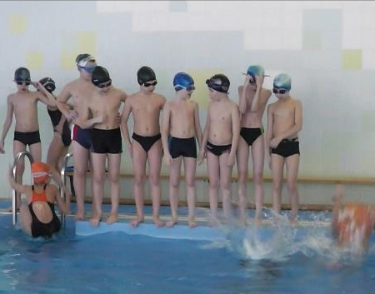
Ныряние за шайбой, движения
ног способом брасс
Игра: «Достань шайбу»
Кто быстрей!?
Домашнее задание, рефлексия

Slide 12
СРАВНИТЕЛЬНЫЕ ДИАГРАММЫ ПОКАЗАТЕЛЕЙ

Slide 13
ДИГРАММА ВЫНОСЛИВОСТИ УЧЕНИКОВ В ТЕЧЕНИИ УРОКА.
ПО ДИАГРАММЕ ВИДНО,ЧТО УЧАЩИЕСЯ СПРАВЛЯЮТСЯ С ДАННОЙ
НАГРУЗКОЙ.
Кол-во учени-ков | Измерение Показателей физических данных | Физичес-кие данные | 1 часть урока (подготови-тельная) | 2 часть урока (основная) | 3 часть урока (заключи-тельная)
17 | Средний показатель ЧСС в течение урока | Выносли-вость | 60% | 100% | 73,3%
 | ЧСС (средний) х 100% : ЧСС (максимальный) 1часть урока: 90 х 100 : 150 = 60% 2часть урока: 150 х 100 : 150 = 100% 3часть урока: 110 х 100 : 150 = 73,3%

Slide 14
ДИАГРАММА КООРДИНАЦИИ ДВИЖЕНИЙ УЧЕНИКОВ В ОСНОВНОЙ ЧАСТИ УРОКА.
ПО ЭТОЙ ДИАГРАММЕ ВИДНО,ЧТО ПОКАЗАТЕЛИ УЛУЧШАЮТСЯ К КОНЦУ ОСНОВНОЙ ЧАСТИ УРОКА.
Кол-во учени-ков | Измерение Показателей физ.данных | Физические данные | 8 минут в основной части урока | 16 минут в основной части урока | 24 минуты в основной части урока
17 | Оценивание по трех бальной системе | Координа-ция (ориента-ция и гибкость) | Число х 100% : 17 = % 1) Число-количество учеников получивших данный балл; 2) количество учеников=100%; 3) 17учеников, присутствующих на уроке; 4) Итого: %
 | 1 балл |  | 8уч. 47% | 3уч. 17.6% | 1уч. 5.8%
 | 2 балла |  | 5уч. 29% | 6уч. 35.2% | 4уч. 24%
 | 3 балла |  | 4уч. 24% | 8уч. 47% | 12уч. 70.5%

Slide 15
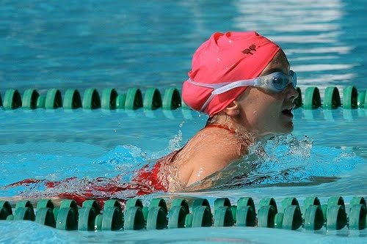
ВЫВОД
Проанализировав всю структуру урока, с уверенностью можно сказать, что всё прошло на хорошем психологическом и эмоциональном уровне. Плотность урока и физическая нагрузка соответствовала всем требованиям с учетом возрастных особенностей учащихся. Учащимся было интересно на всех этапах урока, особенно мальчикам, что видно было после анкетирования детей. Данная тема была проведена с применением новых приемов, средств обучения, таких как упражнения, элементы с аквааэробики и акваоборудование.
В дальнейшем в рабочие программы по плаванию необходимо больше выделить часов на такие методы, приемы обучения в различных стилях плавания, что повысит интерес к систематическим занятиям и позволит наилучшему усвоению школьного материала по плаванию.
Все части урока (подготовительный, основной и заключительный) прошли по намеченному плану и соответствовали требованиям, для наилучшего усвоения детьми школьного материала.
Каждый из этапов урока были логически связаны друг с другом. Рациональность выбора данного урока видно на диаграммах при сравнении и выставлении оценок, характеристики физических показателей: выносливости (ЧСС), координации (гибкость, ориентация).
СПАСИБО ЗА ВНИМАНИЕ

